Slide 1
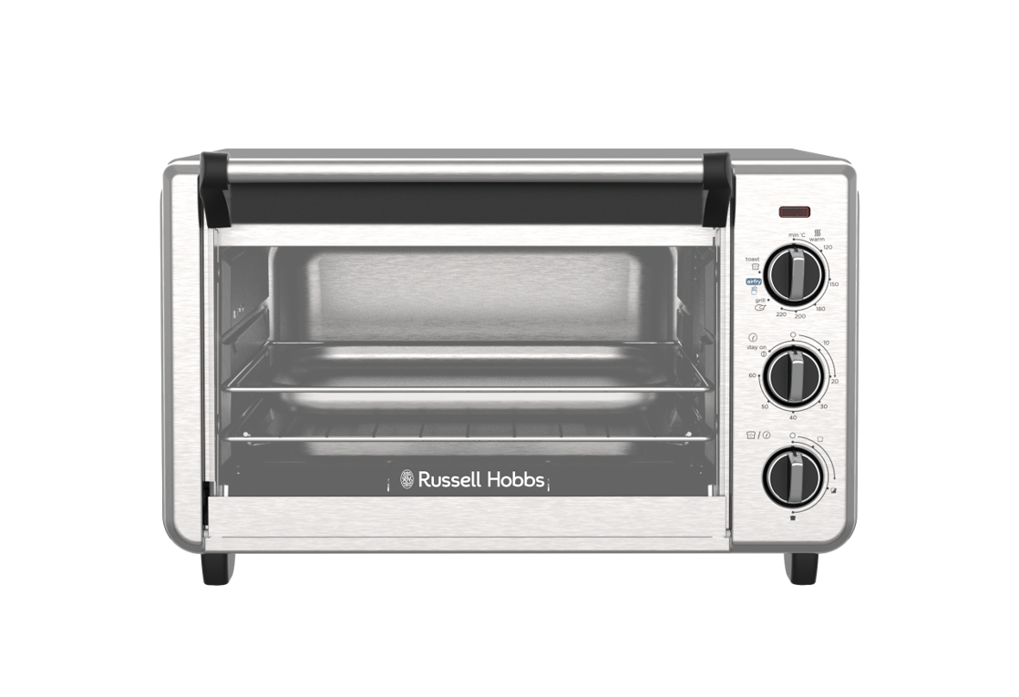
Express Air Fry
Pečící mini trouba
Konvekční technologie: Cirkulující proudění vzduchu zajišťuje rychlé a rovnoměrné opečení pro perfektní výsledek při každém použití
Technologie horkovzduch: Využívá horký vzduch
s vysokou intenzitou pro pečení, opékání a rozpékání vašeho oblíbeného smaženého jídla bez žádného nebo minimálního množství použitého oleje
1500 W
Velká kapacita – pizza, 6 kousků kuřete nebo celé kuře (celkový objem: 20 l / využitelný objem: 12 l)
5 funkcí: horkovzduch, pečení, gril, opékání, udržování tepla
Pečící plech a mřížka součástí balení
3 pozice mřížky pro optimální flexibilitu
60minutový časovač pro maximální kontrolu
Externí tác na drobky pro snadné čištění
Tělo z nerezové oceli
4× rychlejší předehřátí* *v porovnání s běžnou elektrickou troubou při předehřátí na 220 °C
O 49 % nižší spotřeba energie**
**v porovnání s běžnou elektrickou troubou při pečení hranolek na 213 °C
Rozměry balení (mm): V 392 x Š 512 x H 330
Váha zabaleného produktu (g): 7185
Množství v kartonu: 1 Množství na paletě: 12
VKB: 25062034002 EAN: 5038061147704
26680-56

